Slide 1
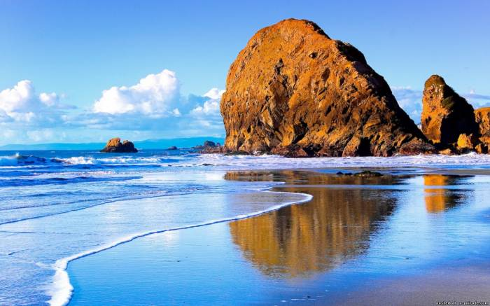
Світовий Океан

Slide 2
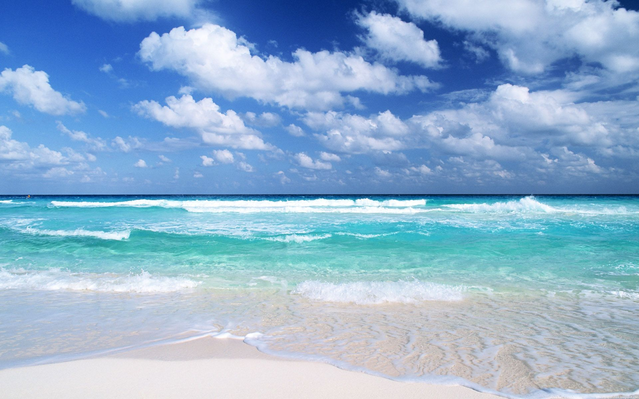
Світовий океан
Світовий океан — безперервна водна оболонка земної кори (океаносфера), що оточує материки. Він становить 70,8 % (361 мли км2) земної поверхні, у ньому зосереджено 96,5 % (1370 млн.км3) усіх вод планети. Залежно від будови дна, обрисів материкових берегів, руху вод структура Світового океану складається з океанів, морів, заток і проток.

Slide 3
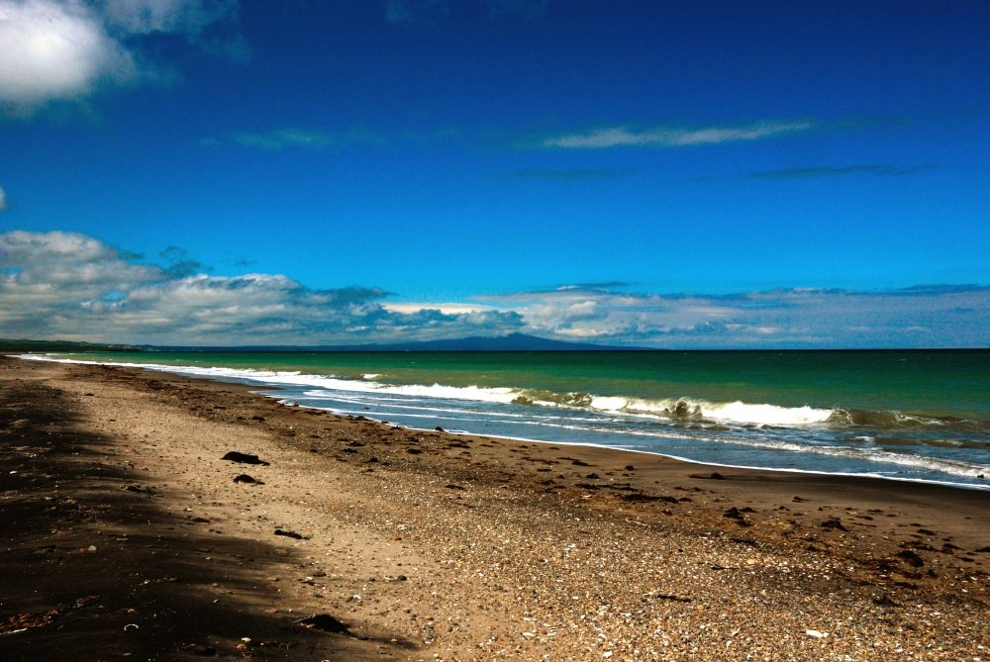
Океан
Єдиний Світовий океан поділяють на великі частини – окремі океани. Незважаючи на вільний обмін водами, кожний з океанів має своєрідні властивості: певні температури води, солоність, течії, рельєф дна. Найбільшим і найглибшим з океанів є Тихий. Він займає половину площі Світового океану – майже 180 млн. км2. Рекордна глибина в ньому відмічена в Маріанській западині – 11 022 м.

Slide 4
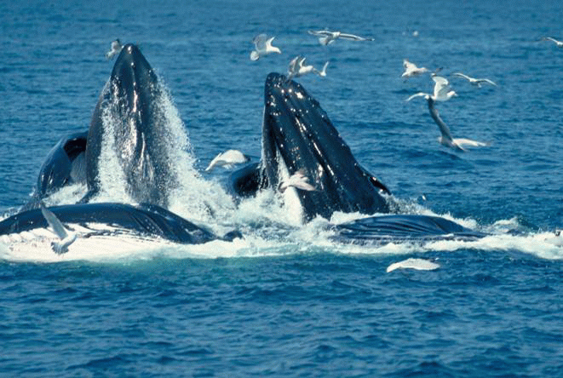
Атлантичний океан вдвічі менший за площею, ніж Тихий. Він вузький, витягнутий з півночі на південь на 16 000 км. Третім за площею і другим за глибиною є Індійський океан, розташований переважно в Південній півкулі. Межі океанів співпадають з берегами материків і островів. А там, де є тільки водний простір, межі проводять умовно за меридіанами.

Slide 5
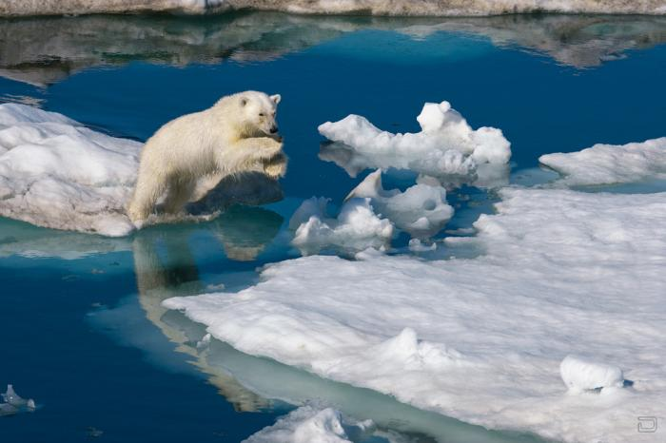
Північний Льодовитий океан – найменший і найбільш мілкий з усіх океанів. Через те, що він розташований навколо Північного полюсу переважно за полярним колом, середня частина океану завжди вкрита кригою. Іноді вчені виділяють ще Південний океан, складений з частин Тихого, Атлантичного і Індійського океанів, що омивають Антарктиду.
Межі океанів співпадають з берегами материків і островів. А там, де є тільки водний простір, межі проводять умовно за меридіанами.

Slide 6
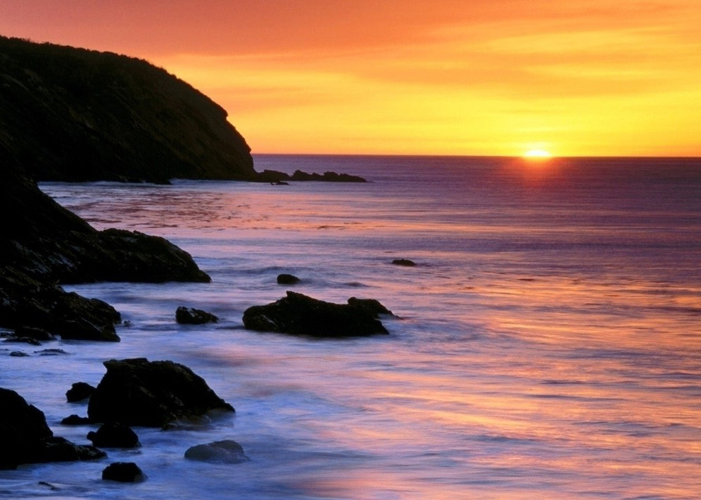
Море
Море — частина Світового океану, що відокремлена від нього суходолом, підводним підвищенням або островами і має своєрідний гідрометеорологічний режим. За ступенем відокремлення і режимом є внутрішні моря — це ті, що знаходяться глибоко в суходолі і сполучаються з океаном однією або кількома протоками. Наприклад, Азовське, Чорне, Середземне. Окраїнні моря — це ті, що недалеко в суходолі й відокремлюються від океану островами, півостровами і нерівностями дна, як-от Берингове. До міжострівних морів належать Яванське, Сулавесі та ін. Усього на планеті налічується до 60 морів. Вони займають близько 60 % площі Світового океану.

Slide 7
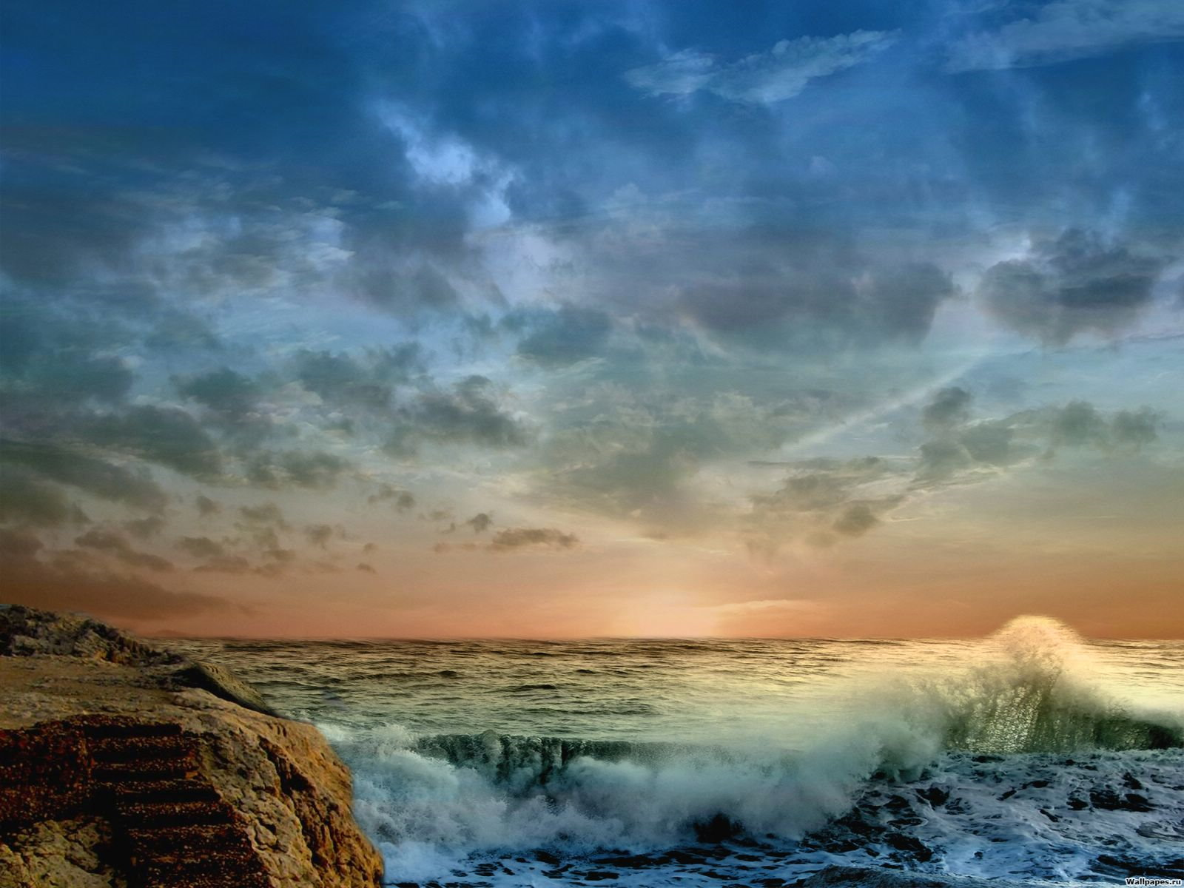
Внутрішні моря далеко вдаються в суходіл і з’єднуються з океаном протоками. Прикладами таких морів є Середземне, Чорне, Азовське, Червоне. Окраїнні моря розміщуються на окраїнах материків. Вони мало вдаються в суходіл і слабо відособлені від океану. Наприклад, Берингове. Найбільше море на планеті – Філіппінське, площа якого становить 5,7 млн км2.

Slide 8
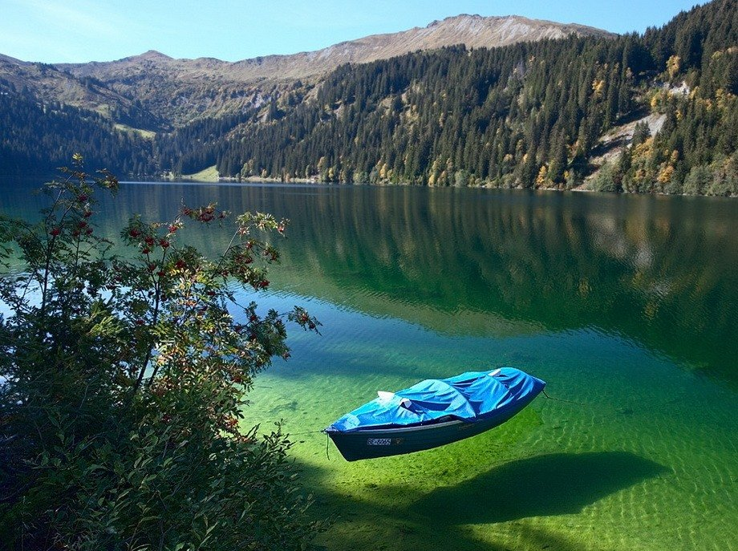
Затока
Затока — частина акваторії моря (або океану), що заглиблюється в суходіл і має вільний водообмін з основним водним басейном. За походженням розрізняють океанічні й морські затоки, за формою—воронкоподібні, витягнуті, розгалужені, за властивостями вод — опріснені, солонуваті, солоні, за глибиною—мілководні й глибоководні. Наприклад, Одеська, Біскайська, Бенгальська затоки.
Так, Атлантичний океан біля берегів Європи утворює Біскайську затоку, а Індійський океан, вдаючись у суходіл на півдні Азії, – Бенгальську. Великими затоками є Мексиканська, Гвінейська.

Slide 9
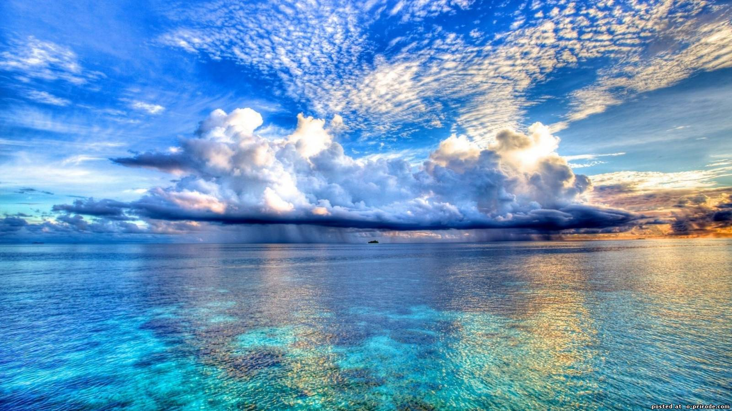
Протока
Протока — порівняно вузька смуга води, що розділяє які-небудь ділянки суходолу і з'єднує суміжні водні басейни або їхні частини.
Наприклад, Гібралтарська протока з’єднує Середземне море з Атлантичним океаном і відокремлює Європу від Африки, а протока Босфор відділяє Європу від Азії і з’єднує Мармурове море з Чорним. Берингова протока з’єднує Північний Льодовитий океан з Тихим і роз’єднує Євразію і Північну Америку. В Україні Керченська протока з’єднує Чорне море з Азовським. Найширшою (1 120 км) і найглибшою (понад 5 000 м) протокою на Землі є протока Дрейка.

Slide 10
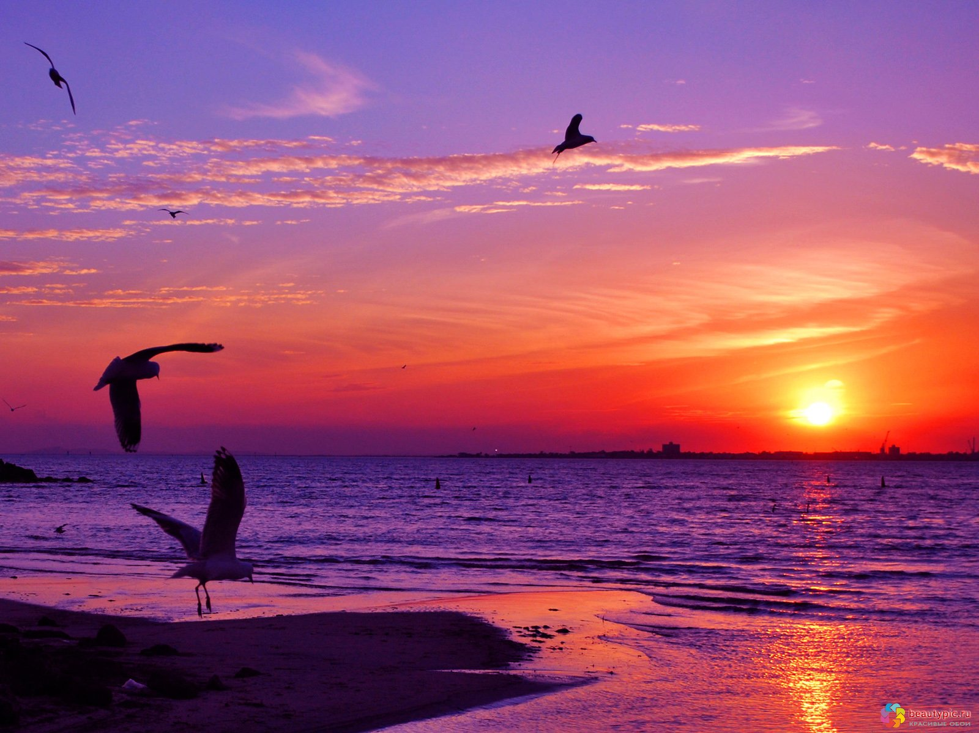
Суходіл в океані
Рельеф дна Світового океану — поверхня дна океану, розвинута в межах різних типів земної кори: континентального, перехідного та океанічного. Основні структурні елементи цього рельєфу:
а) рівнина підводної окраїни материків та великих островів (континентальний шельф);
б) материковий схил;
в) материкове підніжжя;
г) ложе океану із серединно-океанічними і складчасто-бриловими хребтами, океанічними валами, підвищеннями і плато.

Slide 11
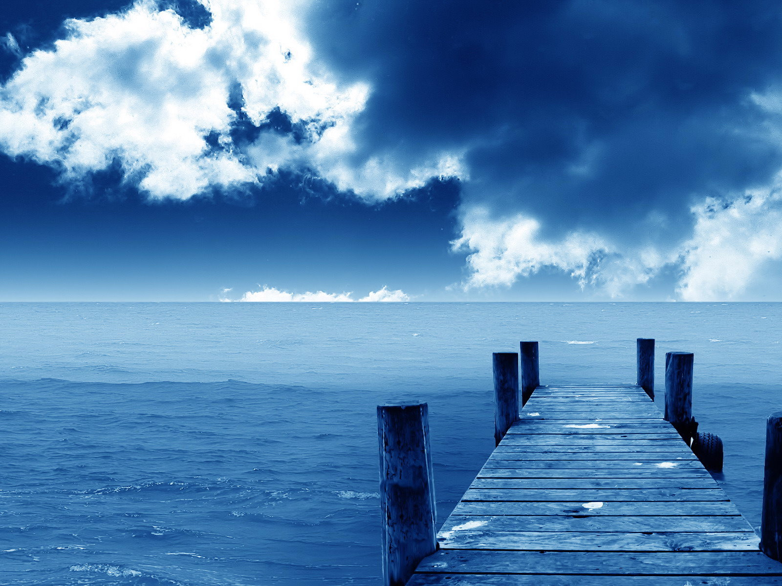
Континентальний шельф має порівняно рівну і плоску поверхню з кутом нахилу меншим, ніж один градус. Вона положисто тягнеться до глибини 200 м. Ширина шельфу різна — від 1 до 1500 км.
Материковий схил тягнеться в середньому до глибини не менш як 2000 м. Характеризується різким розчленуванням рельєфу: наявністю частих і глибоких каньйонів, терас, зсувів. Підводні каньйони починаються здебільшого на зовнішньому шельфі. Багато з них є продовженням наземних річкових долин: Конго, Нігеру, Амазонки, Міссісіпі, Колумбії, Колорадо.

Slide 12
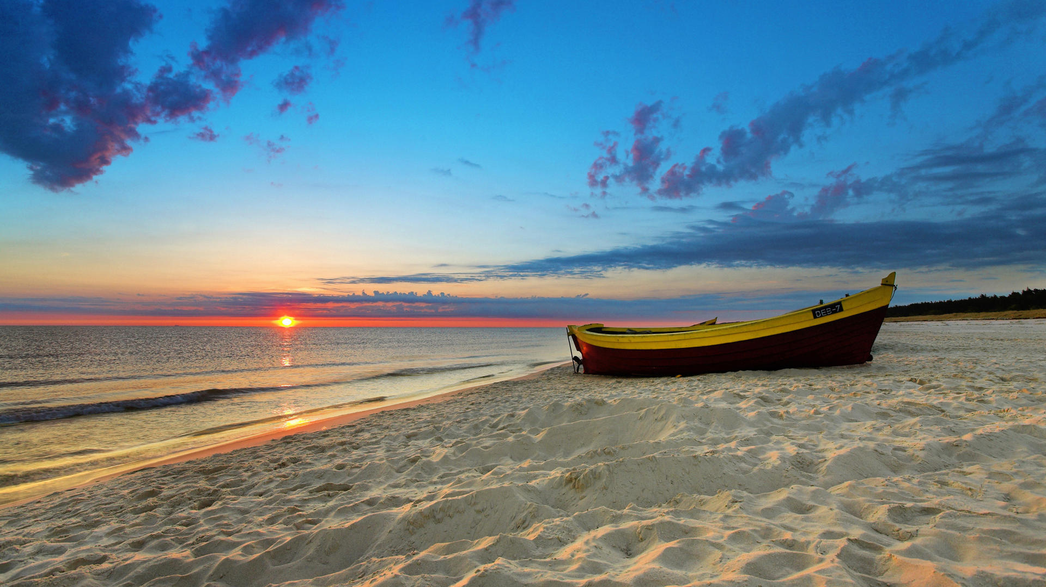
Ложе Океану
Ложе океану займає найнижчий рівень земної поверхні — від 4000 до 5000—6000 м глибини між материковим підніжжям та серединно-океанічними хребтами. Ложе складене земною корою океанічного типу і характеризується слабкими вертикальними рухами. Поряд з плоскими ділянками на ньому трапляються підводні хребти, обширні підняття — плато, пороги, що тягнуться від одного берега океану до іншого.

Slide 13
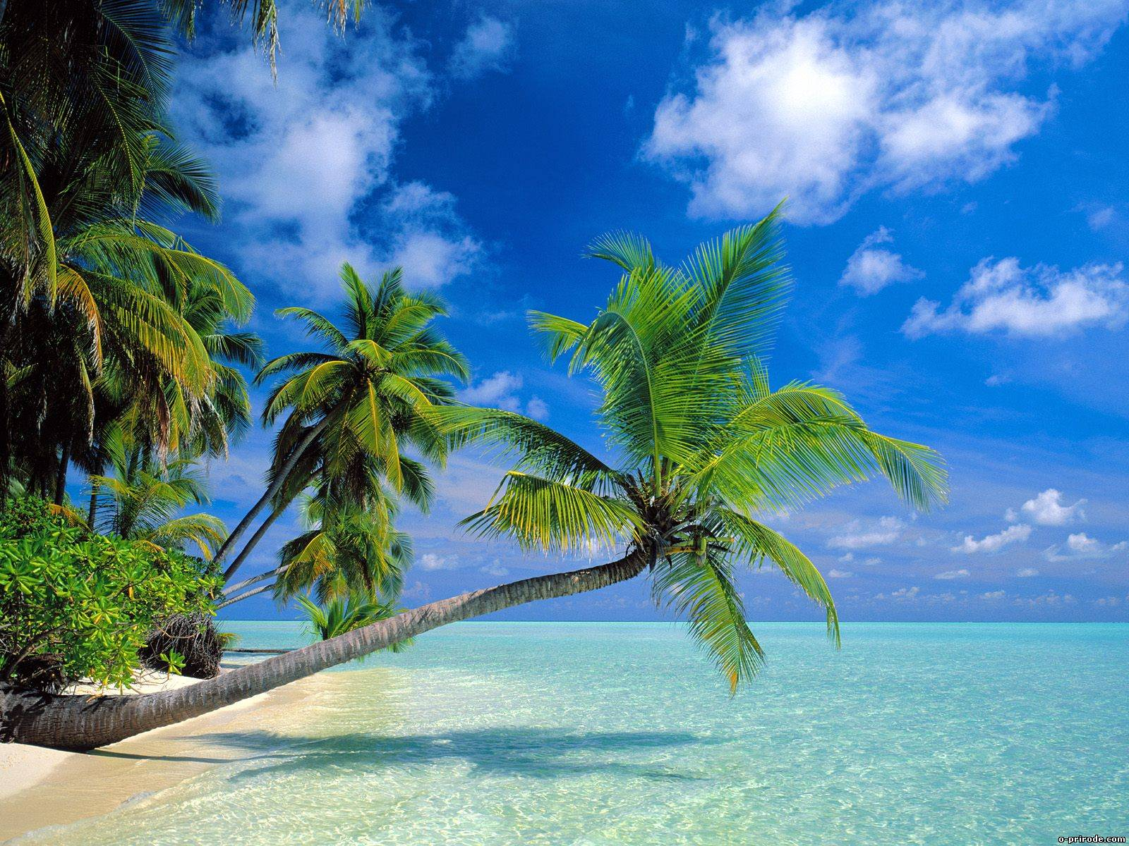
Серединно-океанічні хребти
Серединно-океанічні хребти — це вели підводні гірські споруди, здебільшого посередині океанів. Вони складаються з кількох подовжніх пасом. У них зустрічаються числен поперечні розломи, з якими також пов'язані глибокі підводні каньйони. Найбільші хребти — Середин но-Атлантичний і Східно-Тихі океанський. Серединно-Атлантичний хребет простягається на 20 000 км від островів Шпіц бергену до Антарктиди. На південь від Африки він з'єднується з Африкансько-Антарктичним хребтом і переходить у Західно-Індійський хребет, який у середній частині океану називається Центральним Індійським. Далі Цент рольний Індійський хребет через Австрало-Антарктичне підняття переходить у Південно-Тихоокеанське підняття, а останнє — у Східно-Тихоокеанське.

Slide 14
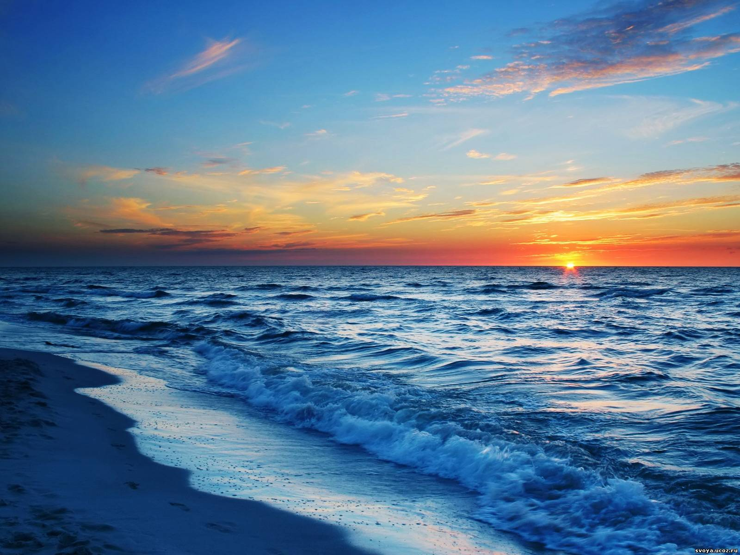
Рельєф дна
У рельєфі океанічного дна є також вулканічні конуси, великі улоговини. На великих підняттях океанічного дна розмішено багате вулканічних гір, які виступають на поверхню групами островів. Це, наприклад, Маршалові. Гавайські, Полінезійські, Алеутські, Курильські острови.
На дні океанів багато плоских або слабо нахилених частин дна океанів, відокремлених віл улоговин виступами. Вони називаються плато. Від шельфів вони відрізняються тим, що знаходяться на глибині від 1 до 2 км та більше. Наприклад, Фолклендське плато на схід від Фолклендських островів.

Slide 15
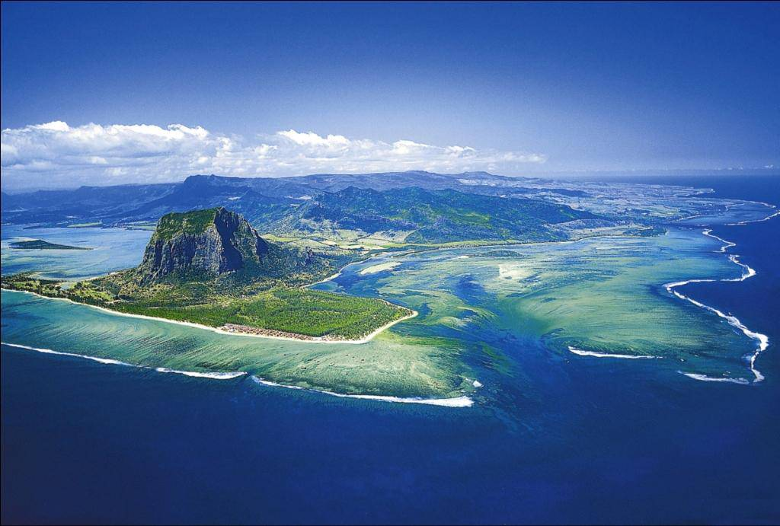
Суходіл в океані
Серед вод Світового океану розміщується суходіл. Величезні ділянки суходолу – материки. На їх краях виступають півострови, що далеко вдаються у водний простір. Найбільшими півостровами Європи є Піренейський і Апеннінський, Азії – Аравійський, Індостан та Індокитай, Африки – Сомалі, Північної Америки – Лабрадор. Найбільшим півостровом в Україні, що вдається в Чорне море, є Кримський.

Slide 16
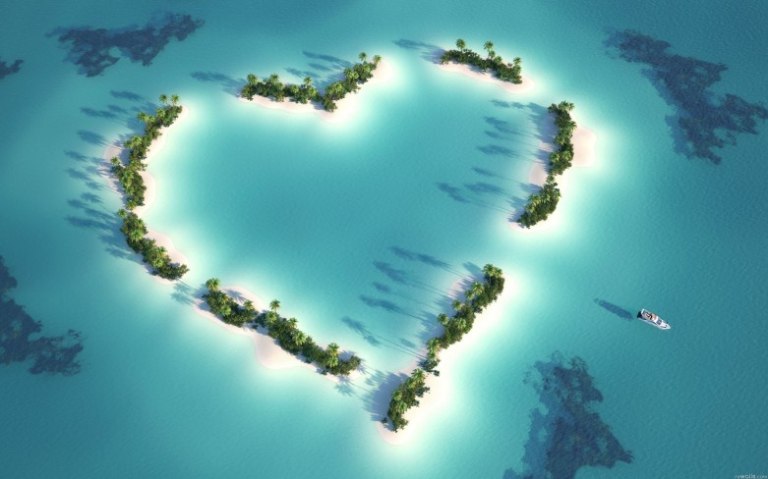
Острови
Острови — невеликі (в порівнянні з материками) ділянки суші, з усіх боків оточені водою. На Землі декілька тисяч островів. Зустрічаються поодинокі острови, групи островів (архіпелаги) і ланцюжкові. Є острови морські, океанічні, річкові та озерні. За походженням вони бувають материкові й самостійні (вулканічні й коралові).

Slide 17
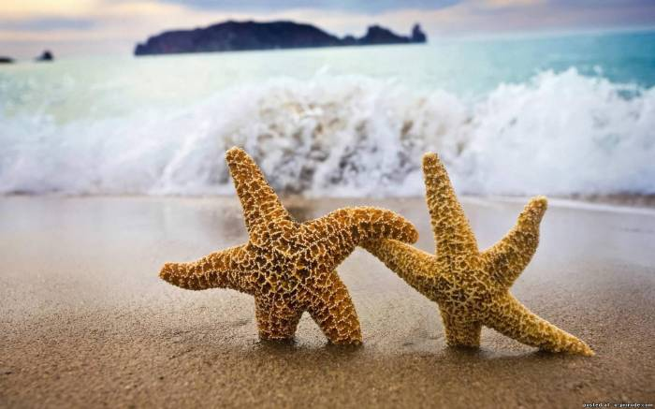
Материкові острови
Материкові острови – це колишні частини материка, що відділилися від нього внаслідок опускання ділянки суходолу. Вони розташовані на материковій обмілині. Наприклад, Великобританія, Мадагаскар, Шрі-Ланка.

Slide 18
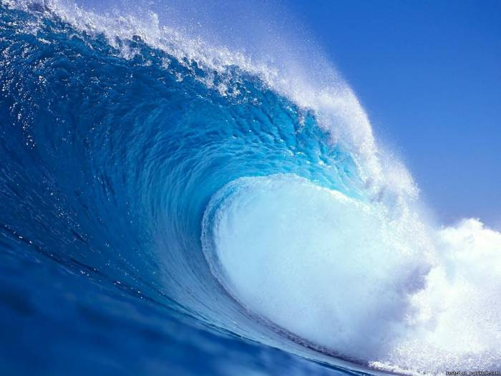
Вулканічні острови
Вулканічні острови виникли внаслідок вивержень вулканів на дні океанів і морів. Зазвичай вони невеликі, але високо здіймаються над рівнем океану. Таке походження мають, наприклад, Гавайські острови, які цілком складені з лави підводних і наземних вивержень.

Slide 19
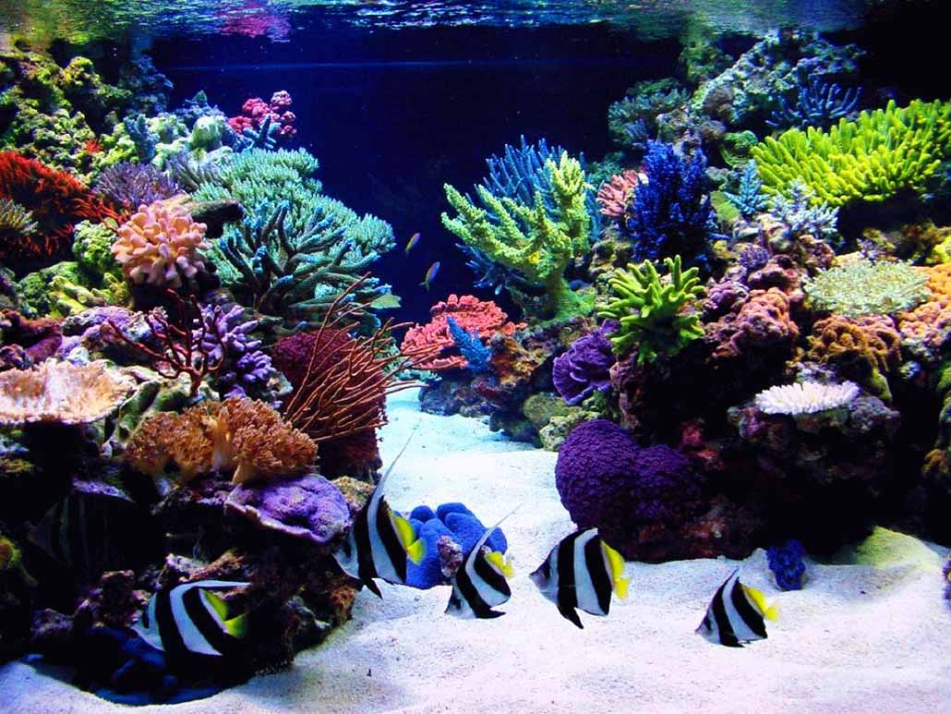
Коралові острови
Коралові острови утворюються в результаті скупчення вапнякових скелетів морських організмів – коралових поліпів. Вони прикріплюються до дна на невеликій глибині (до 50 м) і ростуть вгору та вшир. Коралові поліпи можуть жити тільки у теплих водах (не нижче 20 0С). Тому коралові острові розташовані лише в тропічних широтах. Ці острови – невеликі і невисокі. Вони ледь-ледь підносяться над рівнем океану. Іноді корали утворюють гірлянди уздовж берегів – так званні бар’єрні рифи. Багато коралових островів у Тихому океані. Найбільшою кораловою спорудою, що складається з багатьох підводних і надводних островків, є Великий Бар’єрний риф. Його довжина 2 000 км, ширина – до 200 км.

Slide 20
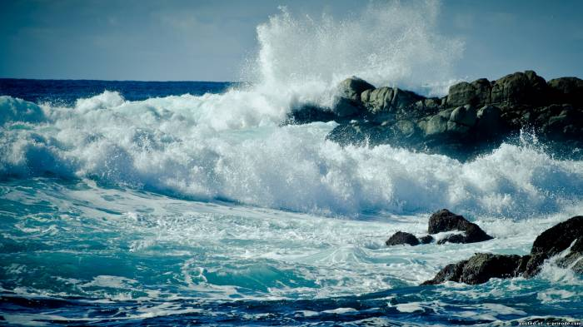
До найбільших островів належать: Гренландія (2176 тис. км2), Нова Гвінея (829 тис. км2), Калімантан (734 тис. км2), Мадагаскар (590 тис. км2), найбільший півострів – Аравійський (2,8 млн км2).

Slide 21
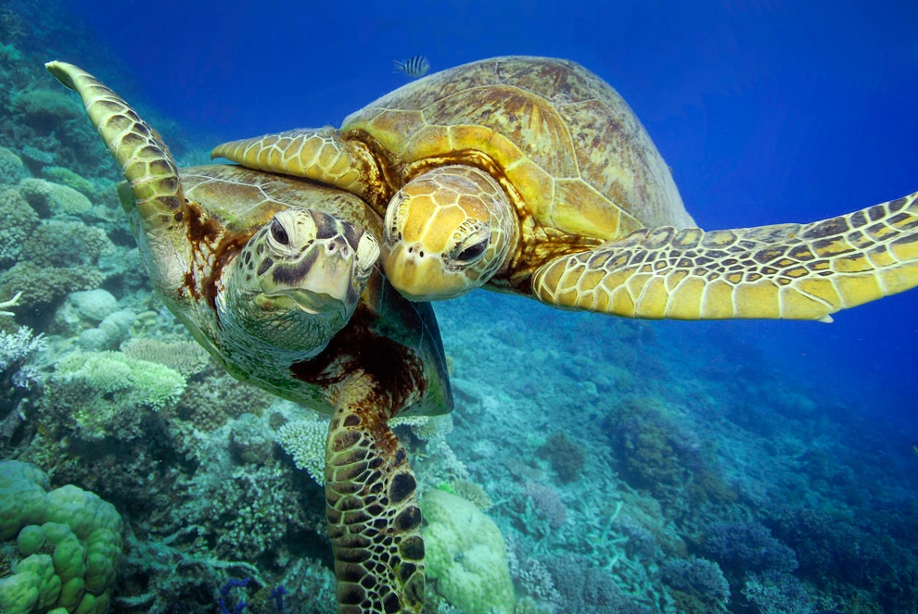
Дякуємо за увагу!

